Slide 1
デジタル法科学捜査における数学の役割
法数学勉強会
2020/11/21
統計遺伝学分野
山田 亮

Slide 2
DNA鑑定
個人を特定するために行う(ことが多い)
個人識別情報と個人識別符号

Slide 3
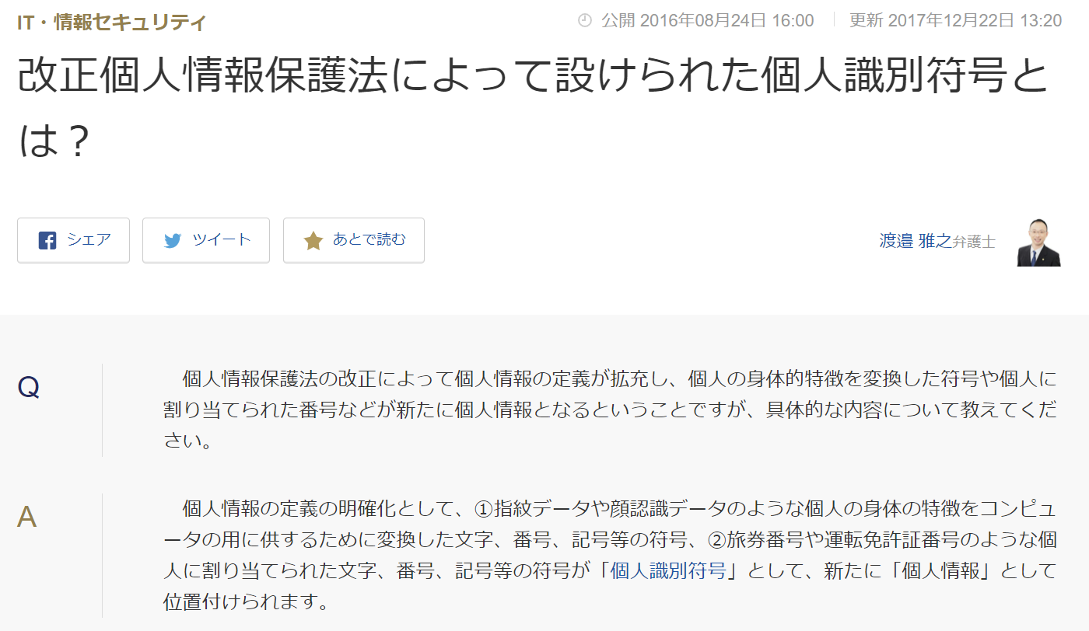
https://www.businesslawyers.jp/practices/274

Slide 4
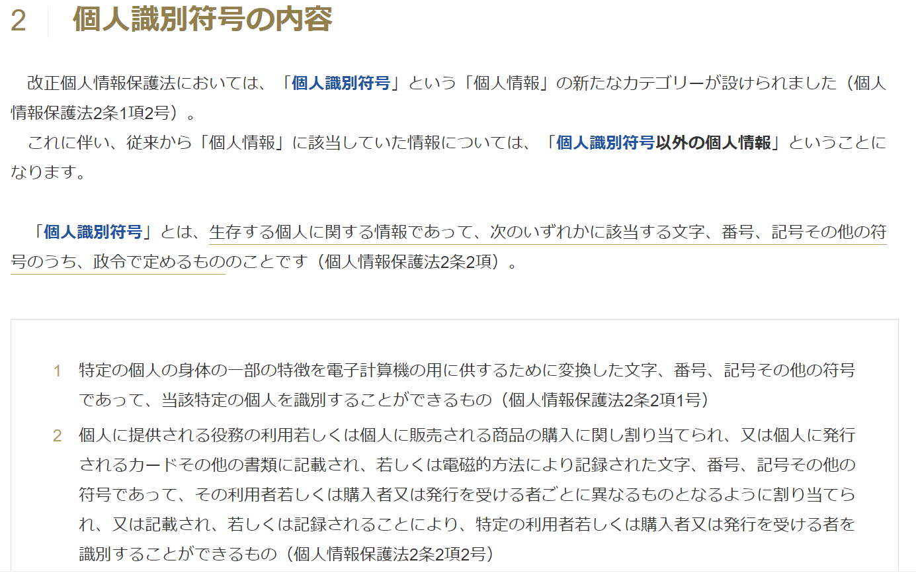
https://www.businesslawyers.jp/practices/274

Slide 5
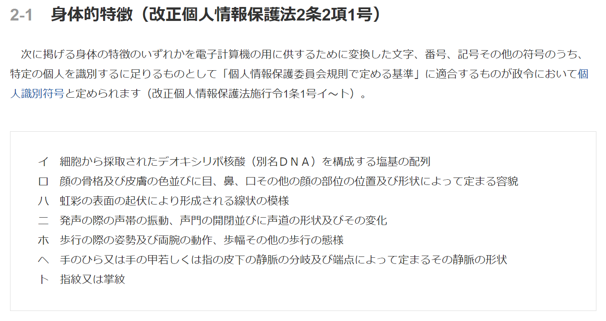
https://www.businesslawyers.jp/practices/274

Slide 6
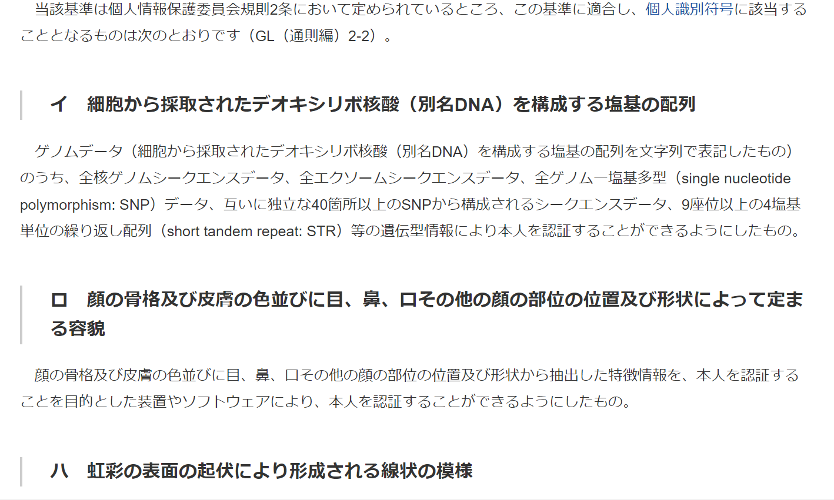
．．．．．．．．．
https://www.businesslawyers.jp/practices/274

Slide 7
DNA情報は「隠すべき」情報
隠しておけば問題ない。。。

Slide 8
DNA情報は「隠すべき」情報
隠しておけば問題ない。。。
隠しておけない
サイバー攻撃される
どこかに置き忘れる
データの解析が大規模になりすぎたため、「クラウド・コンピュータ」で解析する ・・・ DNA情報をネット上に晒す

Slide 9
DNA情報は「隠すべき」情報
隠しておけば問題ない。。。
隠しておけない
サイバー攻撃される
どこかに置き忘れる
データの解析が大規模になりすぎたため、「クラウド・コンピュータ」で解析する ・・・ DNA情報をネット上に晒す
「暗号化」してわからなくする

Slide 10
暗号化

Slide 11
暗号化
ころなのためのたいさく
からになちもなちうしけ

Slide 12
暗号化
ころなのためのたいさく
からになちもなちうしけ
てふさいこしいこくめわ

Slide 13
暗号化のルール
ころなのためのたいさく
からになちもなちうしけ
てふさいこしいこくめわ
同じ行で段を一つ下げる

Slide 14
暗号化のルール
ころなのためのたいさく
からになちもなちうしけ
てふさいこしいこくめわ
同じ行で段を一つ下げる
『あい…をん』 49文字をランダムに入れ替えて対応表を作る！

Slide 15
ころなのためのたいさく

Slide 16
ころなのためのたいさく
縺薙ｍ縺ｪ縺ｮ縺溘ａ縺ｮ縺溘＞縺輔￥

Slide 17
文字化け
ころなのためのたいさく
縺薙ｍ縺ｪ縺ｮ縺溘ａ縺ｮ縺溘＞縺輔￥
文字のエンコードがUTF-8のファイルなのに
間違えて、Shift-JIS のつもりで開いた
『ファイルとしては何も変わっていない』
『読み手』の都合で、『読めたり読めなかったりする』
『エンコードが何か』という情報が『暗号情報』になっている

Slide 18
文字エンコーディングは 暗号用に使えるか？

Slide 19
文字エンコーディングは 暗号用に使えるか？
使えない

Slide 20
エンコーディングって？ コンピュータにおける「文字」の扱い
http://berta.s27.xrea.com/cgi-bin/jto2.cgi

Slide 21
文字エンコーディングは 暗号用に使えるか？
使えない
エンコーディングの種類が少なくて、すべてのエンコーディングを試してみることで、解読可能だから

Slide 22
文字エンコーディングは 暗号用に使えるか？
使えない
エンコーディングの種類が少なくて、すべてのエンコーディングを試してみることで、解読可能だから
独自のエンコーディングを作成して、それを使うのは？

Slide 23
独自のエンコーディングを作ってシェアする
エンコーディング表は大きい(文字の数だけ…)
コンパクトにするために「数学」を使う

Slide 24
MSワードファイルの「パスワード」かけ
すべての電子情報は01で書かれている。その変換ルールを数学的に定義する
パスワードを文字列で決める
01で書かれているとみなせるので、対応する「大きな整数」を得る
その「大きな整数」を使って４つの処理を定める

Slide 25
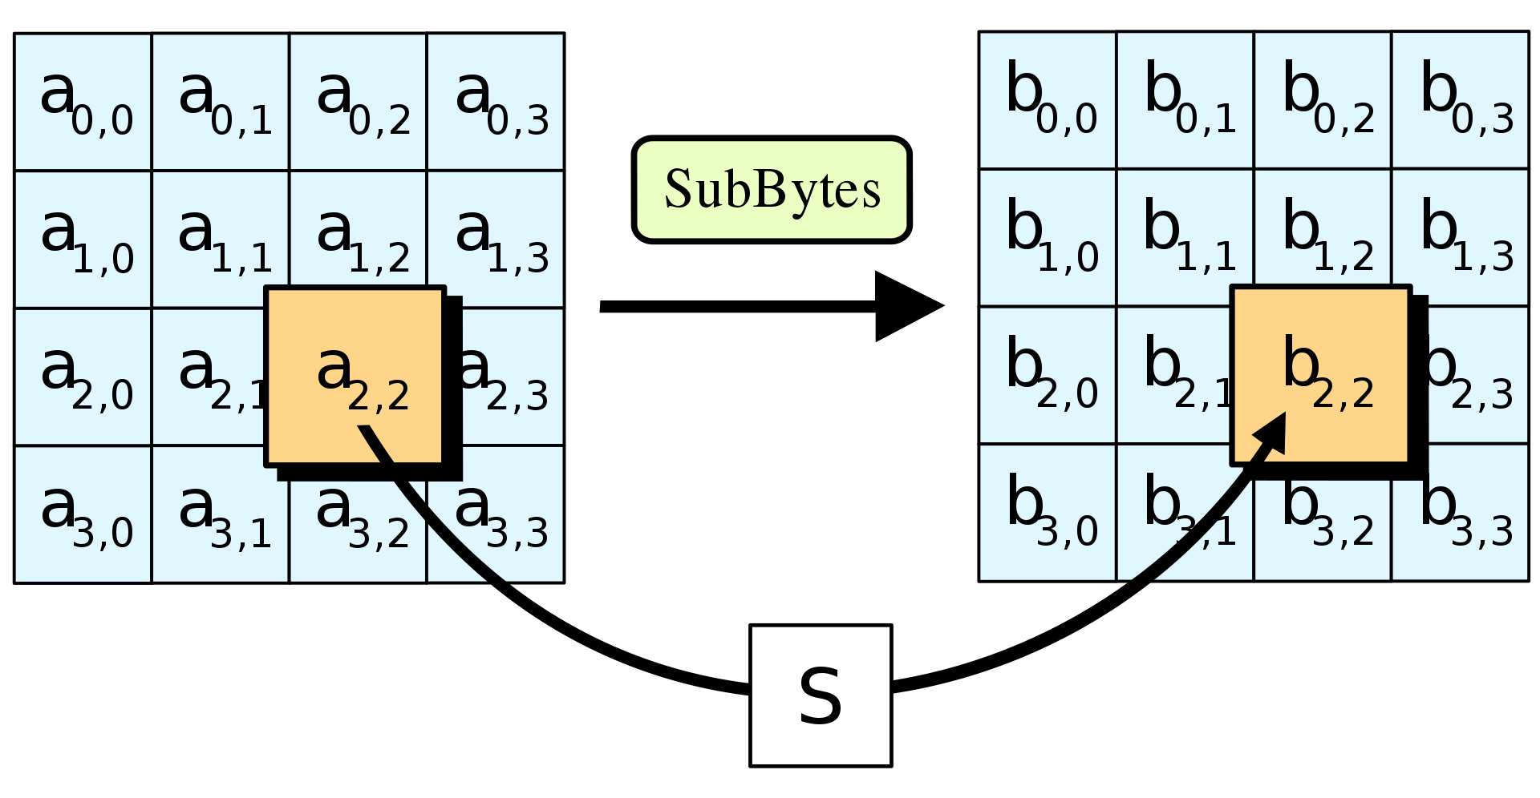
MSワードファイルの「パスワード」かけ (“0000” – “1111”の16通りの場合)
https://en.wikipedia.org/wiki/Advanced_Encryption_Standard
第１処理 (1,…,16) の『置換』

Slide 26
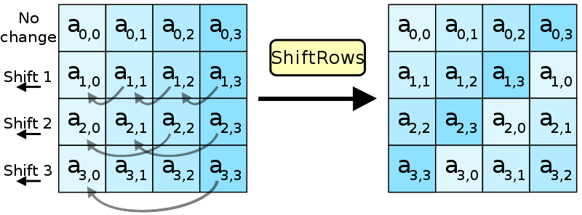

Slide 27
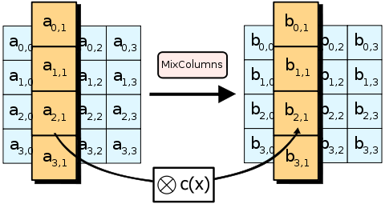

Slide 28
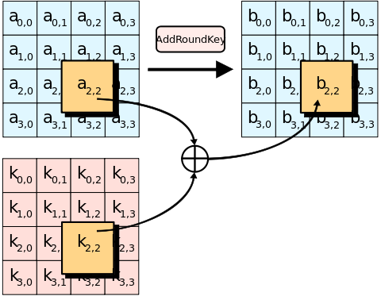
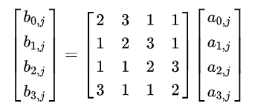

Slide 29
なんだか「ごたいそう」な感じだが…
計算機が「得意」な処理
1,…,16の置換を何度も指定するより「効率的」
短い「パスワード」で「効率的に」入れ替えを達成できる
何度も繰り返すことで、より複雑にできる
繰り返し数を増やすためには「パスワード」を長くする
AES法 (Advanced Encryption Standard)

Slide 30
AES法の欠点
「パスワード」の長さは所詮、ヒトが「覚えて(保管して)」おける長さ
しらみつぶしトライで最終的には破られる
「パスワード」を自分で作って、それを相手に「送付」しないといけない
パスワードの「やりとり」自体が危険

Slide 31
もっと安全な暗号化 「公開鍵方式」
二つのパスワードを使う
片方は「やりとり」する：「公開」する
もう片方は「隠し続ける」：やりとりしない
片方で暗号化する(鍵をかける)
もう片方で復号化する(鍵をあける)

Slide 32
もっと安全な暗号化 「公開鍵方式」
２つの「パスワード」には関係がある
片方のパスワード『A 公開鍵』は「バレて」も怖くない
やり取りできる、公開できる
もう片方のパスワード『B 秘密鍵』は「バレる」とまずい
なぜなら
『A 公開鍵』から『B 秘密鍵』は割り出せないから
『B 秘密鍵』から『A 公開鍵』は容易に作成できるから
『A』→『B』 vs. 『B』→『A』の非対称な関係
“一方向性関数”

Slide 33
一方向的な関数の例
5 x 5 (5の二乗)= 25
25 の平方根は 5

Slide 34
一方向的な関数の例
5 x 5 (5の二乗)= 25
25 の平方根は 5
二乗も平方根も「簡単」… でしょうか

Slide 35
一方向的な関数の例
5 x 5 (5の二乗)= 25
25 の平方根は 5
二乗も平方根も「簡単」… でしょうか
16641 の平方根は？

Slide 36
平方根を求めるのはなぜ面倒くさいのか？
16641を割り切る数を小さい方から試してみる必要があるから
素因数分解
素因数分解は面倒くさい
とくに、素数は面倒くさい
なぜなら、1から素数それ自体までのすべての数で割ってみることが必要だから(現実的には、もう少し手数を減らせますが)

Slide 37
素数の掛け算に基づく２つの鍵
『A 公開鍵』から『B 秘密鍵』は割り出せないから
『B 秘密鍵』から『A 公開鍵』は容易に作成できるから
『A』→『B』 vs. 『B』→『A』の非対称な関係
“一方向性関数”
『A ２つの素数p,q』 ⇔ 『B p x q』
『A』→『B』は簡単、『B』→『A』は面倒くさい

Slide 38
RSA暗号
Ron Rivest, Adi Shamir, and Leonard Adleman
素数とその分解の一方向性を使った『公開・秘密鍵』作成アルゴリズム
素数の数学(整数論)の知見を使って、難しくしてある

Slide 39
RSAアルゴリズムの数学
素数の数学なので
掛け算が大事
割り算では割り切れるかどうかが大事。余りも大事
最大公約数も大事

Slide 40
RSAアルゴリズムの数学 (2)
２つの素数p,qを用意する (p,qは秘密)
n = p x q を計算する (nは公開)
λ(n) : p-1 と q-1 の最小公倍数を計算する
p-1, q-1は素数ではない(とは限らない)ので、この値の計算はそれなりに難しい → 秘密
λ(n)より小さく、λ(n)との最大公約数が1であるような数 e を取る : 公開
d x e / λ(n) の余りが 1 であるようなdを取る
d は簡単に求まる → 秘密

Slide 41
RSAアルゴリズムの数学 (3)
p = 61, q = 53 : 両方とも素数
n = p x q = 3233
λ(n) = λ(3233) = 最小公倍数 (60,52) = 780
e = 17 に取る(素数なので、λ(n)=780との最大公約数は１)
d x e = C x λ(n) + 1 なるdが求めたい
aとbとの最大公約数 g は
xa + yb = g (x,yは整数)と表されることが知られていることを利用して解く
d = 413

Slide 42
RSAアルゴリズムの数学 (3)
太郎さんが、秘密裡に、花子さんに情報を送る場合
花子さんが「公開鍵」と「秘密鍵」を持っている
公開鍵：n = 3233, e = 17
秘密鍵：d = 413
太郎さんは、情報を整数 m にする
例えば、m = 65
公開鍵 n, e を使って、m^{e} をnで割った余り c を計算する
m^{e} = 65¹⁷ を3233で割って余りを出すと c = 2790
c = 2790 を花子さんに送る
花子さんは、c = 2790を受け取り、秘密鍵 d = 413と公開鍵 n =3233を使って
c ^{d} を nで割った余りを計算する
その値が m (太郎さんが送りたかった情報)になっている
dの情報は花子さんは一度もどこにも見せていないので、この復号処理はできないから、太郎さんの情報は花子さんにしか復号できない
https://en.wikipedia.org/wiki/RSA_(cryptosystem)

Slide 43
暗号化 (e,nは公開)
M = m^{e} %% n
m をe乗して、nで割ったそのあまりがM
復号化 (dは秘密、nは公開)
m = M^{d} %% n
M をd乗して、nで割ったそのあまりがm

Slide 44
暗号化作業を実際にやってみたい？
Rならopenssl パッケージ

Slide 45
暗号化したままデータ計算して こっそり、その結果を知る
整数 m1 と m2 との積をこっそり知りたい
m1 であることも秘密。m2であることも秘密
m1を持っている人と、m2を持っている人は別
表に出すのは、m1を暗号化したM1とm2を暗号化したM2
m1 と m2とを使わずに、M1とM2とだけを使って、m1 x m2 の値を知りたい

Slide 46
暗号化したままデータ計算して こっそり、その結果を知る
公開鍵でm1 -> M1, m2 -> M2 とする
M1 x M2 = M3 の計算をする
M3の結果を復号できるのは、m1 -> M1 をした人だけ
m2 -> M2 をした人は公開鍵しか知らないので復号できない
M3の値を秘密鍵で復号すると、m1 x m2 の値が現れる

Slide 47
準同型
暗号化した情報だけを、表に出す
暗号化した情報だけを使って、データ処理をしたい
f(a) ◆ f(b) = f(a◎b) という関係
a と bとに◎という計算をしてa◎bという値を得たい
f(a) と f(b)とに◆という計算をしてf(a) ◆ f(b) という値を得たい
a, bの世界に◎と言う演算がある
f(a), f(b)の世界に◆という演算がある
お互いの関係がうまくできている

Slide 48
RSAの f と◆ と ◎
暗号化 (e,nは公開)
M = m^{e} %% n
m をe乗して、nで割ったそのあまりがM
f(a) ◆ f(b) = f(a◎b)
関数 f : f(m) = M
f(a) ◆ f(b) の◆ は掛け算
f(a◎b)の◎も掛け算

Slide 49
準同型暗号
暗号化したまま計算できるタイプの暗号
RSAの場合は、素数・べき乗・割り算・余りのルールが作る関数が、うまくできていることを利用している
掛け算だけがうまく行くタイプ
足し算だけがうまく行くタイプ
掛け算と足し算がうまく行くタイプ
などいろいろある

Slide 50
ウェブサイトでやってみる
https://asecuritysite.com/encryption/hom_rsa
Rでもやってみる？
https://ryamada.hatenadiary.jp/entry/20201015/1602725410

Slide 51
復号不可能
暗号化は、復号できることを前提とした技術
復号できないなら、真実を知られることはなく、とても安全
ハッシュ関数というものを使う(ことが多い)

Slide 52
ハッシュ関数
Library(openssl)
md5("yamada")
[1] "53fec4cda201806226c4852e4678eaa0“
md5("yamada")
[1] "53fec4cda201806226c4852e4678eaa0“
md5("yamada")
[1] "53fec4cda201806226c4852e4678eaa0“
md5("yamada")
[1] "53fec4cda201806226c4852e4678eaa0“
md5("yamada")
[1] "53fec4cda201806226c4852e4678eaa0“
何度、ハッシュ関数変換しても、同じ結果が返る

Slide 53
ハッシュ関数
Library(openssl)
md5("yamada")
[1] "53fec4cda201806226c4852e4678eaa0“
md5("yamada")
[1] "53fec4cda201806226c4852e4678eaa0“
md5("yamada")
[1] "53fec4cda201806226c4852e4678eaa0“
md5("yamada")
[1] "53fec4cda201806226c4852e4678eaa0“
md5("yamada")
[1] "53fec4cda201806226c4852e4678eaa0“
何度、ハッシュ関数変換しても、同じ結果が返る
パスワードを”yamada”として記録する代わりに、”53fec4cda201806226c4852e4678eaa0“と記録しておけば、
正しいパスワードが入力されたかのチェックに”yamada”は不要

Slide 54
ハッシュ関数
しかも、ハナモゲラ綴りからyamadaを復元できない！
～安心～
Library(openssl)
md5("yamada")
[1] "53fec4cda201806226c4852e4678eaa0“
md5("yamada")
[1] "53fec4cda201806226c4852e4678eaa0“
md5("yamada")
[1] "53fec4cda201806226c4852e4678eaa0“
md5("yamada")
[1] "53fec4cda201806226c4852e4678eaa0“
md5("yamada")
[1] "53fec4cda201806226c4852e4678eaa0“
何度、ハッシュ関数変換しても、同じ結果が返る
パスワードを”yamada”として記録する代わりに、”53fec4cda201806226c4852e4678eaa0“と記録しておけば、
正しいパスワードが入力されたかのチェックに”yamada”は不要

Slide 55
ハッシュ関数～どうして復元できないか？
Library(openssl)
md5("yamada")
[1] "53fec4cda201806226c4852e4678eaa0“

Slide 56
ハッシュ関数～どうして復元できないか？
Library(openssl)
md5("yamada")
[1] "53fec4cda201806226c4852e4678eaa0“
md5("行く川のながれは絶えずして、しかも本の水にあらず。よどみに浮ぶうたかたは、かつ消えかつ結びて久しくとゞまることなし。世の中にある人とすみかと、またかくの如し。玉しきの都の中にむねをならべいらかをあらそへる、たかきいやしき人のすまひは、代々を經て盡きせぬものなれど、これをまことかと尋ぬれば、昔ありし家はまれなり。或はこぞ破れ（やけイ）てことしは造り、あるは大家ほろびて小家となる。住む人もこれにおなじ。所もかはらず、人も多かれど、いにしへ見し人は、二三十人が中に、わづかにひとりふたりなり。あしたに死し、ゆふべに生るゝならひ、たゞ水の泡にぞ似たりける。知らず、生れ死ぬる人、いづかたより來りて、いづかたへか去る。又知らず、かりのやどり、誰が爲に心を惱まし、何によりてか目をよろこばしむる。そのあるじとすみかと、無常をあらそひ去るさま、いはゞ朝顏の露にことならず。或は露おちて花のこれり。のこるといへども朝日に枯れぬ。或は花はしぼみて、露なほ消えず。消えずといへども、ゆふべを待つことなし。』およそ物の心を知れりしよりこのかた、四十あまりの春秋をおくれる間に、世のふしぎを見ることやゝたびたびになりぬ。")
[1] "a50fe8c2dc929f7300111f9295daf61c"

Slide 57
ハッシュ関数～どうして復元できないか？
Library(openssl)
md5("yamada")
[1] "53fec4cda201806226c4852e4678eaa0“
こんなに長い文章がかなり短いハナモゲラ語になっている
md5("行く川のながれは絶えずして、しかも本の水にあらず。よどみに浮ぶうたかたは、かつ消えかつ結びて久しくとゞまることなし。世の中にある人とすみかと、またかくの如し。玉しきの都の中にむねをならべいらかをあらそへる、たかきいやしき人のすまひは、代々を經て盡きせぬものなれど、これをまことかと尋ぬれば、昔ありし家はまれなり。或はこぞ破れ（やけイ）てことしは造り、あるは大家ほろびて小家となる。住む人もこれにおなじ。所もかはらず、人も多かれど、いにしへ見し人は、二三十人が中に、わづかにひとりふたりなり。あしたに死し、ゆふべに生るゝならひ、たゞ水の泡にぞ似たりける。知らず、生れ死ぬる人、いづかたより來りて、いづかたへか去る。又知らず、かりのやどり、誰が爲に心を惱まし、何によりてか目をよろこばしむる。そのあるじとすみかと、無常をあらそひ去るさま、いはゞ朝顏の露にことならず。或は露おちて花のこれり。のこるといへども朝日に枯れぬ。或は花はしぼみて、露なほ消えず。消えずといへども、ゆふべを待つことなし。』およそ物の心を知れりしよりこのかた、四十あまりの春秋をおくれる間に、世のふしぎを見ることやゝたびたびになりぬ。")
[1] "a50fe8c2dc929f7300111f9295daf61c"

Slide 58
ハッシュ関数～どうして復元できないか？
Library(openssl)
md5("yamada")
[1] "53fec4cda201806226c4852e4678eaa0“
こんなに長い文章がかなり短いハナモゲラ語になっている
md5("行く川のながれは絶えずして、しかも本の水にあらず。よどみに浮ぶうたかたは、かつ消えかつ結びて久しくとゞまることなし。世の中にある人とすみかと、またかくの如し。玉しきの都の中にむねをならべいらかをあらそへる、たかきいやしき人のすまひは、代々を經て盡きせぬものなれど、これをまことかと尋ぬれば、昔ありし家はまれなり。或はこぞ破れ（やけイ）てことしは造り、あるは大家ほろびて小家となる。住む人もこれにおなじ。所もかはらず、人も多かれど、いにしへ見し人は、二三十人が中に、わづかにひとりふたりなり。あしたに死し、ゆふべに生るゝならひ、たゞ水の泡にぞ似たりける。知らず、生れ死ぬる人、いづかたより來りて、いづかたへか去る。又知らず、かりのやどり、誰が爲に心を惱まし、何によりてか目をよろこばしむる。そのあるじとすみかと、無常をあらそひ去るさま、いはゞ朝顏の露にことならず。或は露おちて花のこれり。のこるといへども朝日に枯れぬ。或は花はしぼみて、露なほ消えず。消えずといへども、ゆふべを待つことなし。』およそ物の心を知れりしよりこのかた、四十あまりの春秋をおくれる間に、世のふしぎを見ることやゝたびたびになりぬ。")
[1] "a50fe8c2dc929f7300111f9295daf61c"
情報が落ちている

Slide 59
ハッシュ関数～どうして復元できないか？
Library(openssl)
md5("yamada")
[1] "53fec4cda201806226c4852e4678eaa0“
こんなに長い文章がかなり短いハナモゲラ語になっている
md5("行く川のながれは絶えずして、しかも本の水にあらず。よどみに浮ぶうたかたは、かつ消えかつ結びて久しくとゞまることなし。世の中にある人とすみかと、またかくの如し。玉しきの都の中にむねをならべいらかをあらそへる、たかきいやしき人のすまひは、代々を經て盡きせぬものなれど、これをまことかと尋ぬれば、昔ありし家はまれなり。或はこぞ破れ（やけイ）てことしは造り、あるは大家ほろびて小家となる。住む人もこれにおなじ。所もかはらず、人も多かれど、いにしへ見し人は、二三十人が中に、わづかにひとりふたりなり。あしたに死し、ゆふべに生るゝならひ、たゞ水の泡にぞ似たりける。知らず、生れ死ぬる人、いづかたより來りて、いづかたへか去る。又知らず、かりのやどり、誰が爲に心を惱まし、何によりてか目をよろこばしむる。そのあるじとすみかと、無常をあらそひ去るさま、いはゞ朝顏の露にことならず。或は露おちて花のこれり。のこるといへども朝日に枯れぬ。或は花はしぼみて、露なほ消えず。消えずといへども、ゆふべを待つことなし。』およそ物の心を知れりしよりこのかた、四十あまりの春秋をおくれる間に、世のふしぎを見ることやゝたびたびになりぬ。")
[1] "a50fe8c2dc929f7300111f9295daf61c"
情報が落ちている

Slide 60
ハッシュ関数～どうして復元できないか？
Library(openssl)
md5("yamada")
[1] "53fec4cda201806226c4852e4678eaa0“
こんなに長い文章がかなり短いハナモゲラ語になっている
md5("行く川のながれは絶えずして、しかも本の水にあらず。よどみに浮ぶうたかたは、かつ消えかつ結びて久しくとゞまることなし。世の中にある人とすみかと、またかくの如し。玉しきの都の中にむねをならべいらかをあらそへる、たかきいやしき人のすまひは、代々を經て盡きせぬものなれど、これをまことかと尋ぬれば、昔ありし家はまれなり。或はこぞ破れ（やけイ）てことしは造り、あるは大家ほろびて小家となる。住む人もこれにおなじ。所もかはらず、人も多かれど、いにしへ見し人は、二三十人が中に、わづかにひとりふたりなり。あしたに死し、ゆふべに生るゝならひ、たゞ水の泡にぞ似たりける。知らず、生れ死ぬる人、いづかたより來りて、いづかたへか去る。又知らず、かりのやどり、誰が爲に心を惱まし、何によりてか目をよろこばしむる。そのあるじとすみかと、無常をあらそひ去るさま、いはゞ朝顏の露にことならず。或は露おちて花のこれり。のこるといへども朝日に枯れぬ。或は花はしぼみて、露なほ消えず。消えずといへども、ゆふべを待つことなし。』およそ物の心を知れりしよりこのかた、四十あまりの春秋をおくれる間に、世のふしぎを見ることやゝたびたびになりぬ。")
[1] "a50fe8c2dc929f7300111f9295daf61c"
情報が落ちている
異なる文章が同じハッシュになることがある

Slide 61
「復号不可能」が役に立つ場合
DNA情報データベースは(十分冗長な)ハッシュをストックしておけば、DNA情報は読み取れないし、復元すらできない
手元に現場資料のDNA情報があれば、それをハッシュ化することで、データベース上に「一致するものがあるかないか」の判定は可能
「一致するものがない」なら、それ以上は「機微情報」の深追いをしないことにして、秘匿性を確保することが可能

Slide 62
Digital Forensic 「コンピュータ犯罪系法科学？」
情報の改ざんの有無のチェックにハッシュを使う
電子ファイルのハッシュ値を求め、それを公開していれば、改ざんが疑われるファイルのハッシュ値を計算し、一致するかどうかで確認が取れる
情報の誤り検出にも使える

Slide 63

誤り検出～簡単な例～
ISBN-10 : 4835640322
10桁の数字で注文する

Slide 64
誤り検出～簡単な例～
ISBN-10 : 4835640322
10桁の数字で注文するところ、誤って
ISBN-10 : 4835640332 で注文したら
「そのような本はありません」と言われた

Slide 65
誤り検出～簡単な例～
ISBN-10 : 4835640322
10桁の数字で注文するところ、誤って
ISBN-10 : 4835640332 で注文したら
「そのような本はありません」と言われた
ISBN-10 : 4835640330 で注文したら

Slide 66

誤り検出～簡単な例～
ISBN-10 : 4835640322
10桁の数字で注文するところ、誤って
ISBN-10 : 4835640332 で注文したら
「そのような本はありません」と言われた
ISBN-10 : 4835640330 で注文したら
違う本が届いた…

Slide 67
誤り検出～簡単な例～
ISBN-10 : 4835640322
10桁の数字で注文するところ、誤って
ISBN-10 : 4835640332 で注文したら
「そのような本はありません」と言われた
ISBN-10 : 4835640330 で注文したら
違う本が届いた…
ISBN-10 : 4835640331 で注文したら
「そのような本はありません」と言われた

Slide 68
誤り検出～簡単な例～
ISBN-10 : 4835640322
10桁の数字で注文する
１か所を書き間違えることは「ありえる」
２か所を書き間違えることはなさそうだが、「うまい具合に書き間違える確率」を下げておけば、被害はまずまず抑えられる

Slide 69
チェックサムという誤り検出
正しいISBN
ISBN-10 : 4835640322
ISBN-10 : 4835640330
10 * 4 + 9 * 8 + 8 * 3 + 7 * 5 + 6 * 6 + 5 * 4 + 4 * 0 + 3 * 3 + 2 * 2 = 240
240 を 11で割ると余りは9
11-9 = 2 なので、末尾を2にすると 4835640322

Slide 70
チェックサムという誤り検出
正しいISBN
ISBN-10 : 4835640322
ISBN-10 : 4835640330
10 * 4 + 9 * 8 + 8 * 3 + 7 * 5 + 6 * 6 + 5 * 4 + 4 * 0 + 3 * 3 + 2 * 3 = 240 + 2 = 242
242 を 11で割ると余りは0
この場合は、末尾を0にすると 4835640330
このISBNは実在OK

Slide 71
ISBNのチェックサムとハッシュ関数
ISBNのチェックサム
関数
決められた数(9個)の数字を受け取って
１桁の数を返す
返される値はいろいろな本(入力)に共通する
→ 復元不可能
ハッシュ関数
任意長の文字列を受け取って
決められた長さの文字列を返す
返される値はいろいろな文字列(入力)に共通する
→ 復元不可能

Slide 72
まとめ
活用分野
DNA情報など秘匿性の高い情報の扱い
電子情報の改ざんや誤り訂正
暗号と復号
復号不可能な秘匿化
背景となる数学
整数論・素数は一筋縄ではいかない対象
計算機を使っても難しい
割り算と余り
一方向性関数(ある関数の計算は簡単だが、その逆関数計算は難しい)
「同型」「準同型」～代数
情報を落としてしまうハッシュ関数は、本当に逆計算が不可能

